Slide 1
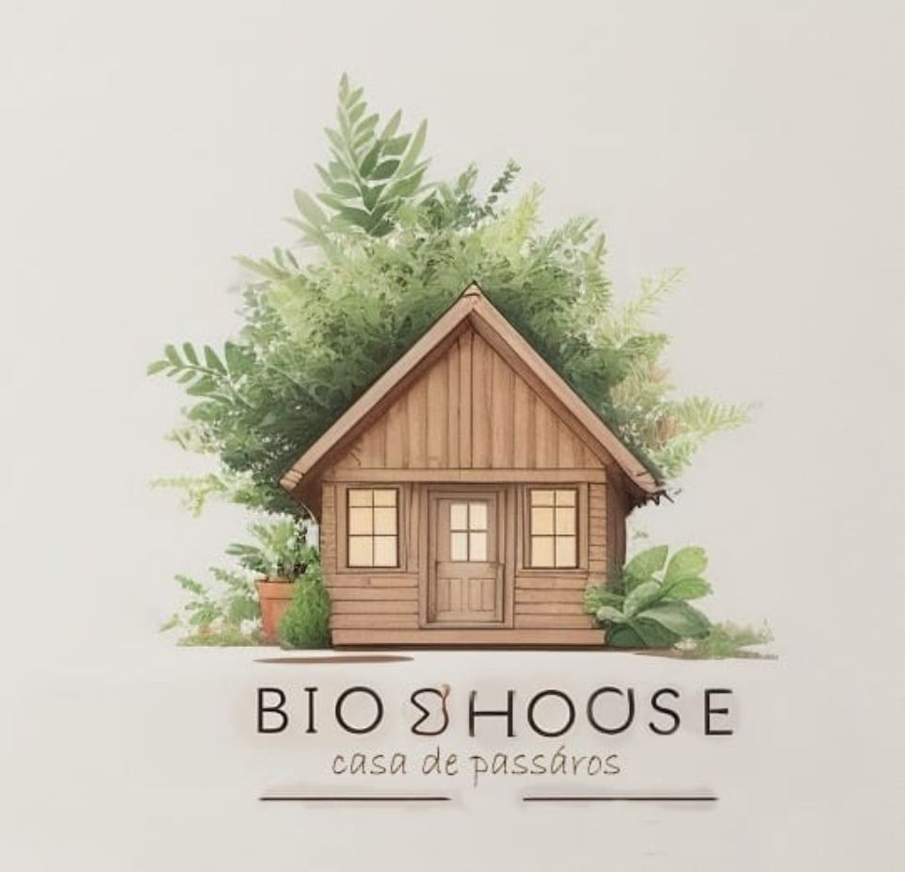

Slide 2
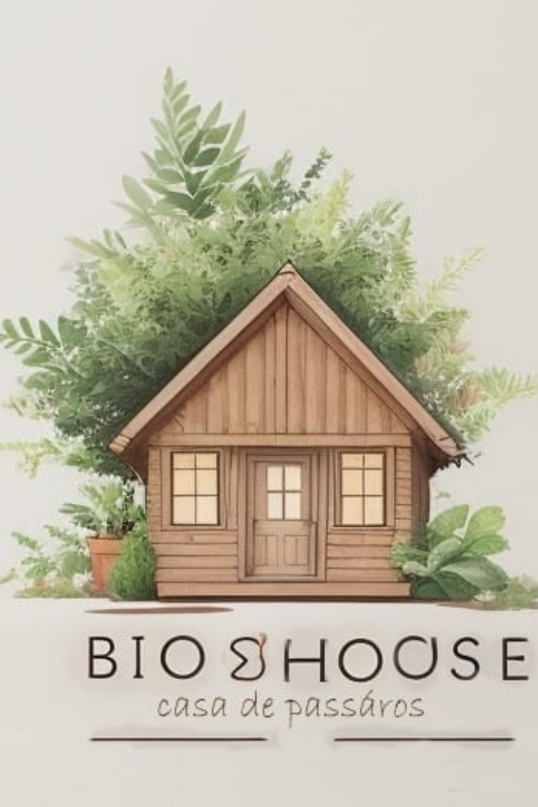
Empresa:
BIO HOUSE
Integrantes:
Alan Aluir
Débora Valente
Nathália Fonseca
Ronilson Augusto
Sarah Alves
Vitor Fernando

Slide 3

Definição do Negócio:
Um negócio dedicado à fabricação de casas de pássaros feitas a partir de materiais de madeira reciclada, combinamos a criação de produtos funcionais e atrativos para aves selvagens com a promoção da sustentabilidade ambiental.
Definição da Missão e da Visão
Nossa Missão é combinar criatividade e funcionalidade para projetar e fabricar móveis que se adaptem perfeitamente aos espaços e às necessidades de nossos clientes com foco em sustentabilidade. Buscando proporcionar através da visão a inovação, desenvolvendo produtos de alta qualidade, respeitando o meio ambiente.

Slide 4
Análise SWOT
Forças
Fraquezas
Transparência e Certificação;
Dependência de matéria-prima limitada;
Treinamento e Parcerias;
Sazonalidade.
Preservação da biodiversidade.
Oportunidades
Ameaças
Diversificação de Produtos;
Eventos Inesperados;
Inovação no Design;
Tecnologia Emergente.
Campanhas de Sensibilização.

Slide 5
Planejamento do Projeto
Descrição do Projeto
Justificativa do Projeto
Objetivo do Projeto
O projeto consiste em desenvolver uma casa de pássaros com material reaproveitável levando o conceito de sustentabilidade conciliando a preservação do meio ambiente ao reaproveitar material residual de carpintaria que seria descartado e promovendo qualidade de vida aos pássaros.
O descarte dos resíduos na natureza tem trazido grande transtorno ambiental assim como os da carpintaria. Portanto, a justificativa do projeto é promover a sustentabilidade, preservando o meio ambiente e a fauna.
Promover a sustentabilidade por meio da reutilização de materiais residuais

Slide 6

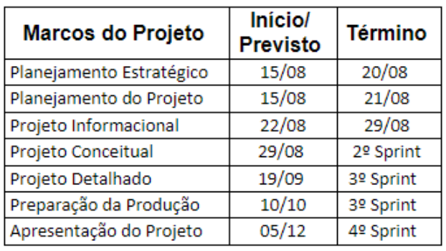
Cronograma do Projeto

Slide 7
Escopo do Projeto
1
Descrição do Produto
2
Premissas
O produto deste projeto é uma casa de pássaros feita de material reaproveitável da carpintaria. Essa casa será projetada para abrigar aves silvestres, fornecendo-lhes um local seguro para nidificar e descansar.
Disponibilidade de material residual de carpintaria para reutilização;
Conhecimento em carpintaria para transformar o material em casas de pássaros;
Atrair e beneficiar aves locais com a construção das casas.
3
Restrições
4
Expectativa do Cliente
Limitações de tempo e recursos para o projeto.
A expectativa do cliente é criar um ambiente sustentável e atrativo para as aves locais, contribuindo para a conservação da vida selvagem e a preservação do meio ambiente.
Disponibilidade de espaço para instalar as casas de pássaros.
Regulamentações ambientais e de construção que devem ser seguidas.

Slide 8

Conclusão
O projeto consiste na criação de casas de pássaros feitas de materiais reaproveitáveis da carpintaria, projetadas para abrigar aves silvestres de forma segura e personalizada. Essas casas utilizarão materiais não tóxicos e mão de obra qualificada, promovendo a conservação da vida selvagem e a sustentabilidade ambiental.

Slide 9
Obrigado pela atenção!
Dúvidas?

